Slide 1
普通話沙龍
第十一週 萬雨薇 王瑞瑩

Slide 2
話題討論
你生活中喜歡和別人討論嗎？
有哪些話題是你曾經和別人辯論過的？

Slide 3
辯論
辯論，指彼此用一定的理由來說明自己對事物或問題的見解，揭露對方的矛盾，以便最後得到共同的認識和意見。
辯論賽也叫論辯賽，還叫做辯論會。它在形式上是參賽雙方就某一問題進行辯論的一種競賽活動，實際上是圍繞辯論的問題而展開的一種相關知識的競賽。它是思維反映能力的競賽，語言表達能力的競賽，也是綜合能力的競賽。

Slide 4
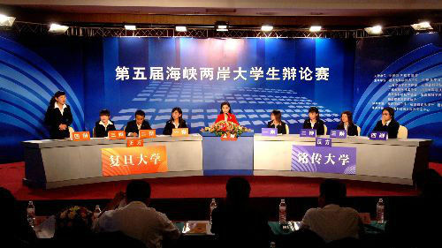
近年來流行的大型辯論賽多由兩賽隊(每隊4人)參與。各參賽隊中的4名成員，分為主辯、一辯、二辯、三辯手；亦有分為一辯、二辯、三辯手及自由發言人等，並按此順序，由辯論場的中央往旁邊排列座位。但有時也會有不同情況。

Slide 5
分工
一辯：闡述本方觀點,具有開門見山的技巧和深入探究的能力要能把觀眾帶入一種論辯的氛圍中；
二三辯主要是針對本方觀點,與對方辯手展開激烈角逐,要求他們具有較強的邏輯思維能力和非凡的反應能力,要能抓住對方紕漏,加以揭露並反為己用,要靈活善動,幽默詼諧,帶動場上氣氛；
四辯要能很好總結本方觀點,並能加以發揮和昇華,要求有激情,鏗鏘有力,把氣氛引入另一高潮。

Slide 6
辯論欣賞 奇葩說第三季：親戚總不拿自己当外人，到底该不该撅？ https://www.youtube.com/watch?v=qNxRCu7Jfws 11：30-15：10 入題 17：15-18：30 選邊 19：50 反方一辯

Slide 7
小試牛刀

Slide 8
辯題一：
人到三十歲是做穩定的工作還是追求夢想？
正方：人到三十歲應該做穩定的工作
反方：和年齡無關，有夢想就要去追

Slide 9
辯題二：
相似性格vs互補性格，哪一個使愛情更長久？
正方：相似性格使愛情更長久
反方：互補性格使愛情更長久

Slide 10
辯題三：
人為自己vs人為別人，哪一個更快樂？
正方：人為自己更快樂
反方：人為別人更快樂

